Slide 1
Умножение десятичных дробей

Slide 2
умножение десятичных дробей
Умножаем
как(___ ? ________________) запятой _____ ? _
. 1, 2 3
4,2
+ 2 4 6
4 9 2
5 1 6 6

Slide 3
умножение десятичных дробей
Умножаем как (натуральные числа), отделить запятой (справа налево столько цифр, сколько их после запятой в обоих множителях.)
. 1, 2 3
4,2
+ 2 4 6
4 9 2
5,1 6 6

Slide 4
Мы приехали в ангар,
Говорит диспетчер нам:
Чтоб ваш осуществить полёт,
Хороший нужен самолёт,
Но сейчас он неисправен.
Его вам нужно починить,
А, значит, знанья применить.
Лениться вам, друзья, нельзя,
Работать начинать пора!

Slide 5
1,2 · 4
48
0,48
4,8

Slide 7
1,6 · 0,1
0,16
0,016
1,6

Slide 9
1,5 · 0,3
0,45
4,5
45

Slide 11
1,7 · 0,01
0,17
0,017
17

Slide 13
0,5 · 0,7
3,5
35
0,35

Slide 15
1,2 · 0,06
72
0,072
7,2

Slide 17
0,4 · 0,3
12
0,12
1,2

Slide 19
0,07 · 0,3
21
0,21
0,021

Slide 21
0,1 · 0,7
0,7
0,07
0,007

Slide 24
Уже готов ваш самолёт,
Вы отправляетесь в полёт.
Ваш самолёт стремится ввысь,
И крепче ты, дружок, держись.
Пусть покорится высота,
Терпение и труд
помогут вам всегда.

Slide 25
Задача.
Самолёт летел 1,2 ч со скоростью 447,5км/ч и 0,8 ч со скоростью 352,4км/ч.
Сколько километров пролетел самолёт за всё это время?

Slide 26
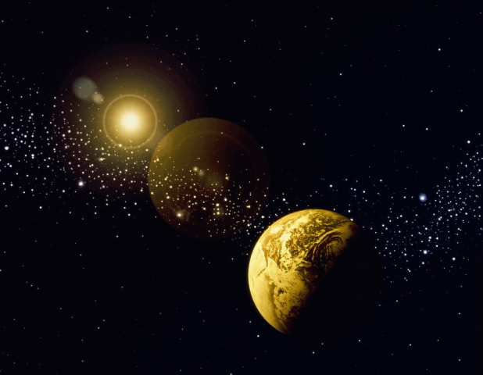
Задача. Скорость движения Марса вокруг Солнца 21,1 км/с, а скорость Земли в 1,5 км/с больше. Какой путь пройдёт каждая из планет за 6,7 с?

Slide 27
РЕШЕНИЕ:
1) 21,1·1,5=31,65(км)-скорость Земли
2) 21,1·6,7=141,37(км)-пройдёт Марс
3) 31,65·6,7=212,055(км)-пройдёт Земля
Ответ: 141,37км; 212,055км.

Slide 28
умножение десятичных дробей
Умножаем
как(___ ? ________________) запятой _____ ? _
. 1, 2 3
4,2
+ 2 4 6
4 9 2
5 1 6 6

Slide 29
Вставьте пропущенные запятые, чтобы получились верные равенства:
а) 78,2 · 156 = 121992; а) 3,47 · 6,54 =226938;
б) 78,2 · 0,156 = 121992; б) 34,7 · 65,4 = 226938;
в) 0,782 · 1,56 = 121992; в) 3,47 · 0,654 = 226938;
г) 7,82 · 156 = 12,1992; г) 34,7 · 654 = 226,938

Slide 30
умножение десятичных дробей
Умножаем
как(___ ? ________________) запятой _____ ? _
. 1, 2 3
4,2
+ 2 4 6
4 9 2
5 1 6 6

Slide 31
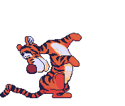
Вы, наверное, устали? Настало время отдыхать. Предлагаю усталость Физкультминуткою снять.

Slide 32
Раз - подняться, потянуться.
Два - согнуться и присесть.
Три - в ладоши три хлопка,
Головою три кивка
На четыре руки шире,
Пять - руками помахать
Шесть - за парту тихо сесть.

Slide 33
РЕШИТЕ ТЕСТ

Slide 34
Игра «Отгадай пословицу»
1-я строка пословицы:
1,1 ·0,2; 0,8 ·0,6; 10 ·0,37; 25,6 ·0,1; 1,3 ·0,3; 0,7 ·0,8;
0,785 ·100; 45,3 ·0,1; 2,8 ·0,2; 2,4 ·0,2;
Ключ к 1-ой строке: 0,48 - О 78,5 – Д 2,56 - Ч 0,22 – К
0,56 - Л 3,7 – Н 4,53 – Е 0,39 – И
2-я строка пословицы:
0,5 ·0,9; 65,43 ·10; 1,2 ·0,2; 0,7 ·0,6; 0,9 ·0,4; 3,48 ·0,1;
1,1 ·0,5; 253,4 ·0,01; 0,6 ·0,4; 1,3 ·0,2;
Ключ ко 2-ой строке: 0,26 – О 0,55 – М 0,42 – Я 0,45 – Г
0,24 – Л 0,348 – С 2,534 – Е 0,36 – Й 654,3- У
Кончил дело,
гуляй смело!

Slide 35
Вот и закончился полёт,
Домой летит наш самолёт.
Диспетчер говорит:
- Друзья, итоги подвести пора!

Slide 36
умножение десятичных дробей
Умножаем
как(___ ? ________________) запятой _____ ? _
. 1, 2 3
4,2
+ 2 4 6
4 9 2
5 1 6 6

Slide 37
спасибо за урок
Д/З:
№ 1432(3 СТОЛБИК), №1434, 1435

Slide 38
ВЕРНИСЬ
И
ПОДУМАЙ

